Slide 1

Actores sociales en tiempos de paz
Pensamiento
“La paz no puede mantenerse por la Fuerza solo puede lograrse con la comprensión””.
Albert Einstein

Slide 2
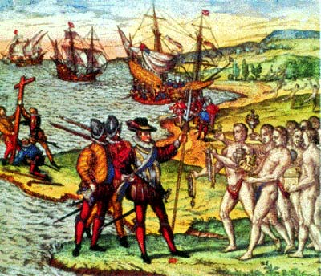
La historia de el Salvador se va escribiendo por una gran diversidad de actores sociales, los cuales son sujetos colectivos, que organizados en torno a un objetivo común buccan los medios para conseguirlo

Slide 3



Posterior a los Acuerdos de Paz se realizó un replanteamiento de los actores sociales colectivos para participar en una nueva campana de concientización de fomenter la paz y Garantizar así el proceso de democracia, del cual se había hablado tanto y hasta combatido. Pero hasta la fecha ese proceso de pacificación social ni tan siquiera ha podido pasar de una mera especulación ciudadana, cada vez que se dice paz y democracia el pueblo recibe un revez y represión política. Aún estamos en la imperante necesidad de generar cambios desde la raíz, pero ésto solo se logrará hasta que el pueblo tome la decisión de cambiar piezas que están dañando la integridad de la Constitución de la República.
elegimos
construimos
nos unimos

Slide 4
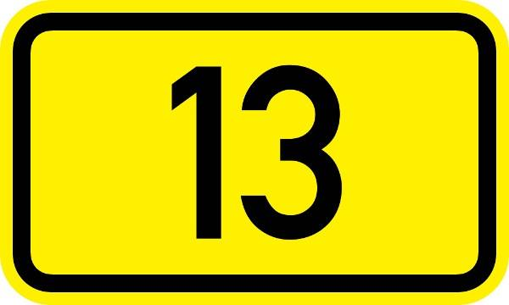
Herencias de posguerra y paz
P A Z
Pensamiento
No basta con hablar de paz. Uno debe creer en ella y trabajar para conseguirla.
Eleanor Roosevelt

Slide 5
La violencia en el Salvador ha cambiado su origen, pero no su Intensidad, tuvo en los ochenta un carácter político posterior a la guerra es violencia social. Pero aquí cabe la pregunta:
En los hombros de Quiénes cae la responsabilidad de haber gestado la violencia que actualmente se vive y que no ha permitido un desarrollo social ni mucho menos el foment de la democracia?
Respondiendo a la pregunta podemos decir entonces que los falsos servidores de la patria han socavado los simientos de la paz y violentado los derechos de la ciudadania hasta el borde de la desesperación.
violencia
pobreza
falsas promesas
vicios
bandalismo

Slide 6
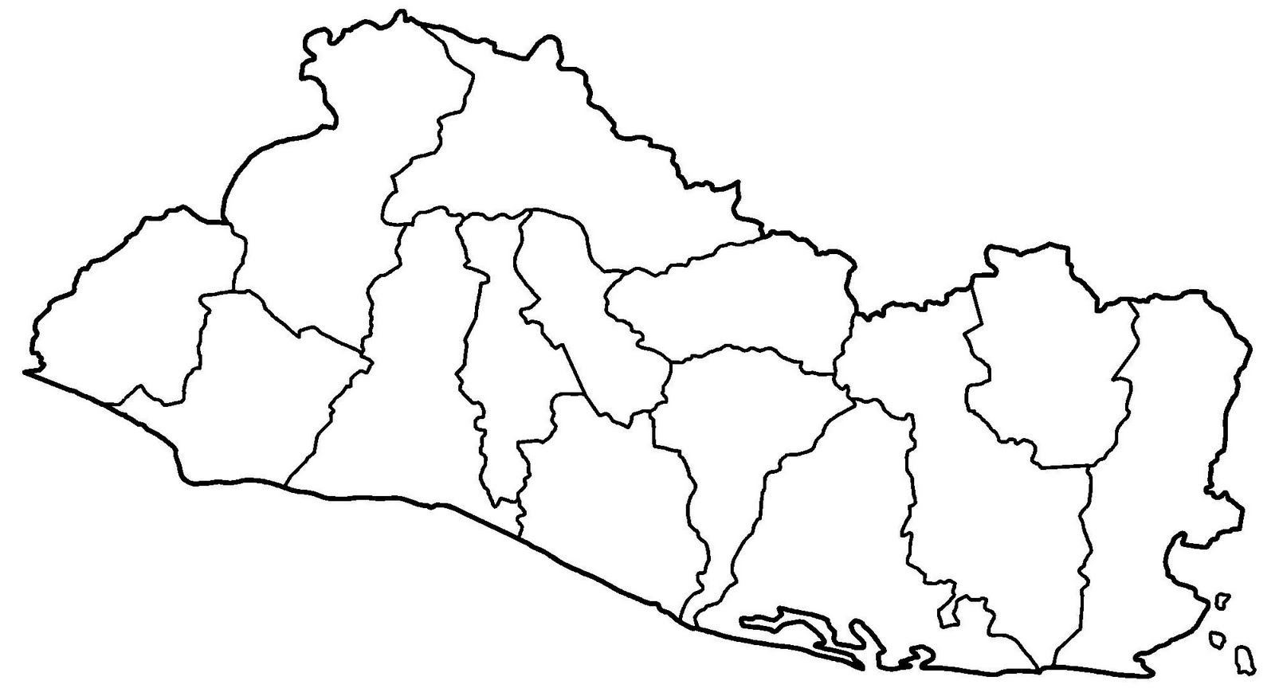
Niveles que afecta la violencia
Sectores afectados por la violencia
Estructural
Institucional
Económico
La Familia
La juventud
Explicita

